Slide 1
«Использование online- игр на уроках английского языка»
МОУ – СОШ «Содружество»
учитель английского языка
Емельяненко Карина Гарегиновна

Slide 2
Научить человека быть счастливым нельзя, но воспитать его так, чтобы он был счастливым, можно. (А. С. Макаренко)

Slide 4
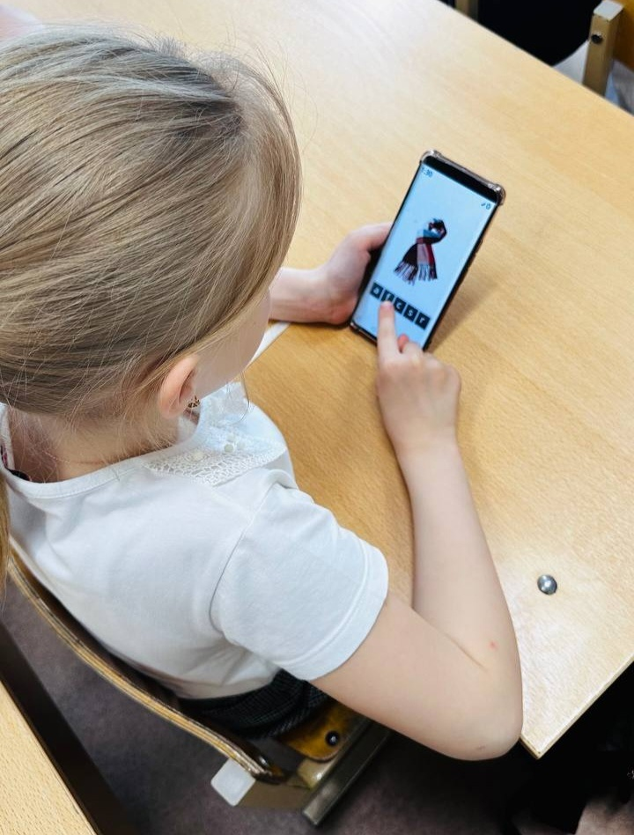
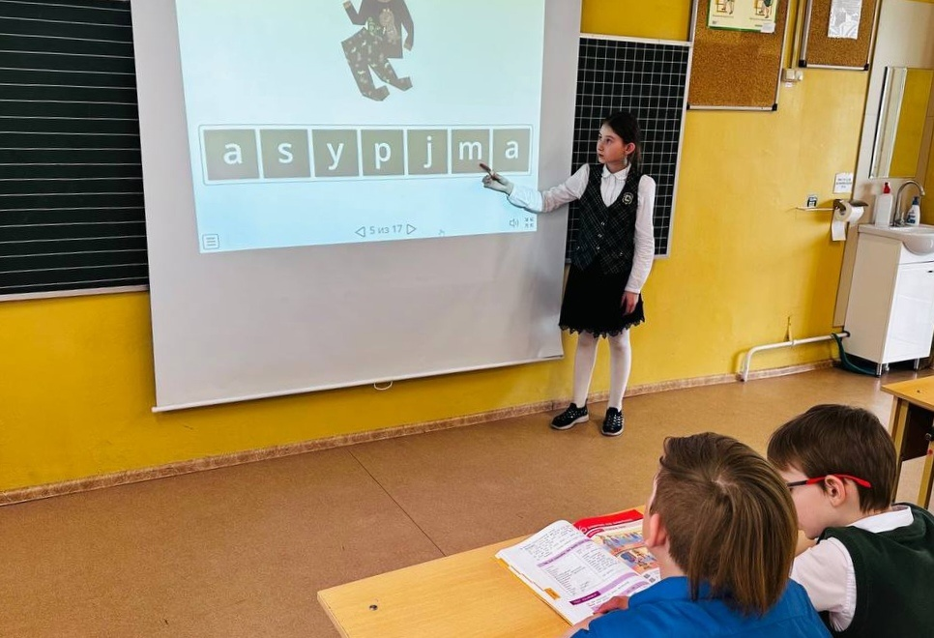
Игра – универсальное средство, помогающее учителю иностранного языка превратить достаточно сложный процесс обучения в увлекательное и любимое занятие.

Slide 5
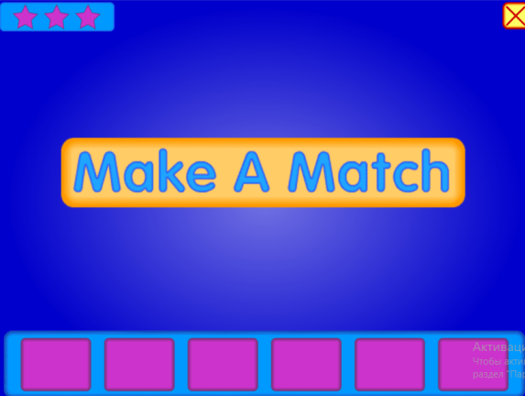
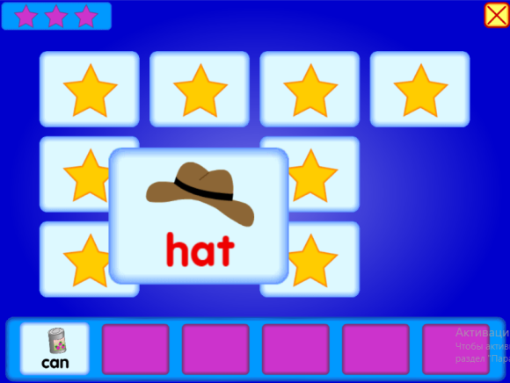
Фонетическая игра «Short vowels»
Ссылка:http://www.starfall.com/n/matching/short-vowels/load.htm?f

Slide 6
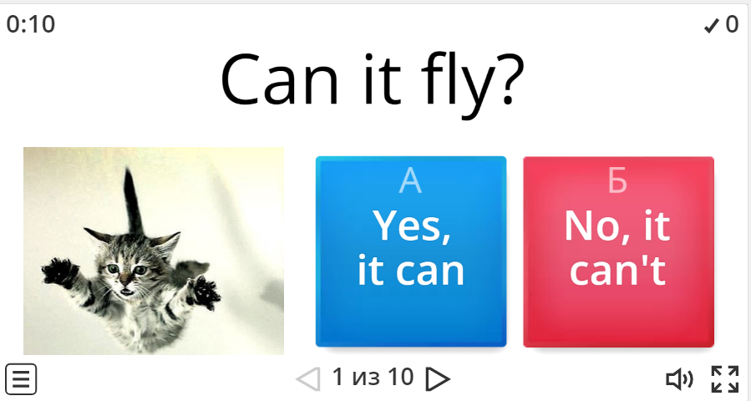
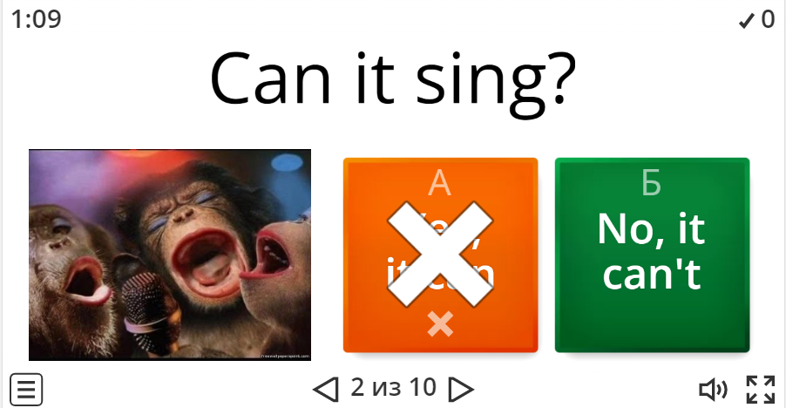
Грамматическая игра «Can/can’t»
Ссылка:https://wordwall.net/ru/resource/6807494/english/can-it-p-104-practice

Slide 7
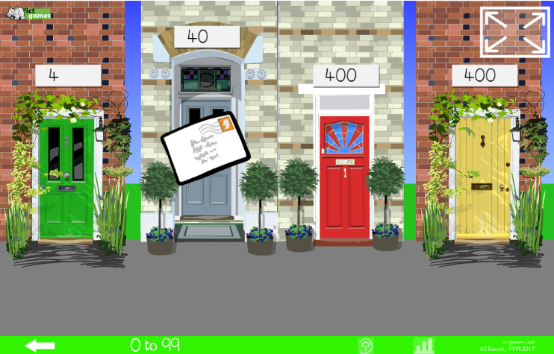
Лексическая игра «Post letter»
Ссылка: http://www.ictgames.com/postletter.html

Slide 8
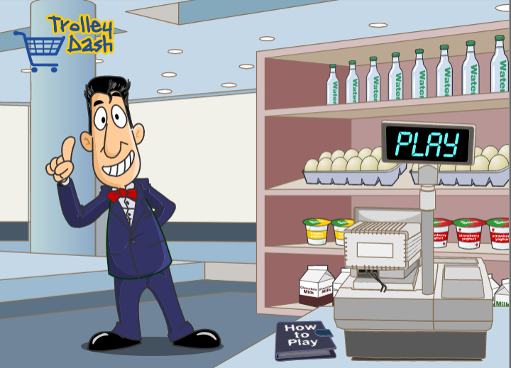
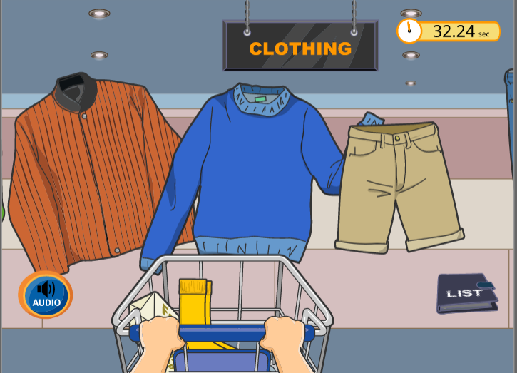
Online- игра «Trolley Dash»
Ссылка: https://www.native-english.ru/games/trolley-dash

Slide 9
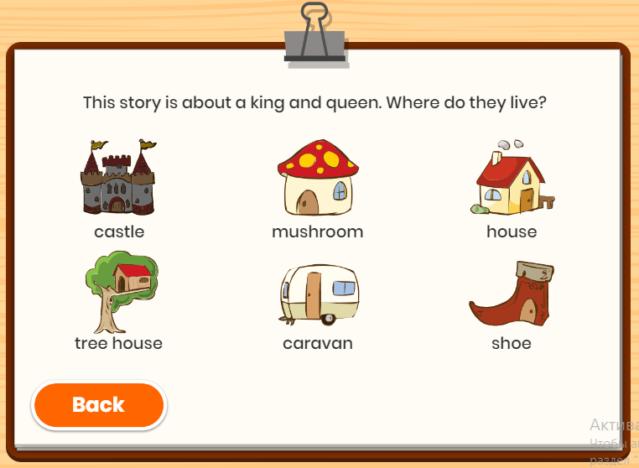
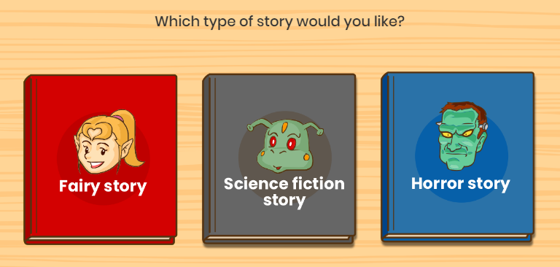
Online- игра «Story Maker»
Ссылка: https://StoryMakerIndex.html

Slide 10
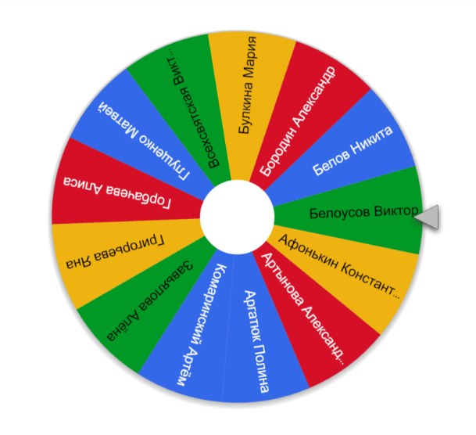
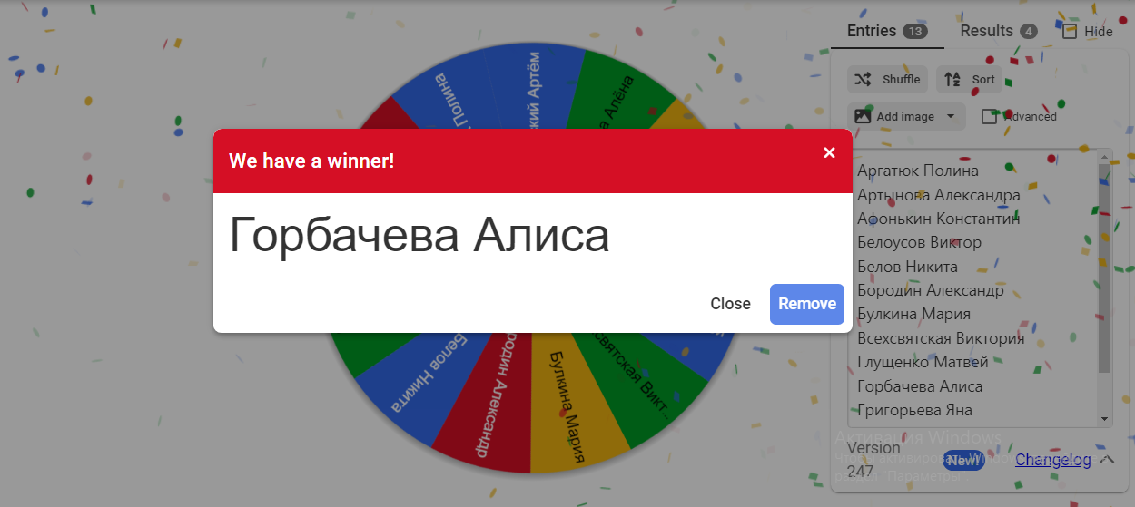
«Колесо фортуны»
Ссылка: https://wheelofnames.com/

Slide 11
Учащиеся обычно лучше запоминают то, что им было приятно делать, поэтому online - игры позволяют запоминать глубоко и надолго.
Online - игры делают процесс обучения, порой трудный и утомительный, веселым, а это - усиливает мотивацию к учению.
Ученики очень активны во время игры, потому что никто не хочет, чтобы приятное времяпрепровождение быстро закончилось.

Slide 12
Спасибо за внимание!

